Slide 1

CEUB
FATECS
Análise e Desenvolvimento de Sistemas - ADS
Ciência da Computação - CCO
Engenharia de Software - ESW
Prof. Barbosa

Slide 2

- Disciplina:
Lógica De Programação - LP
Prof. Barbosa

Slide 3

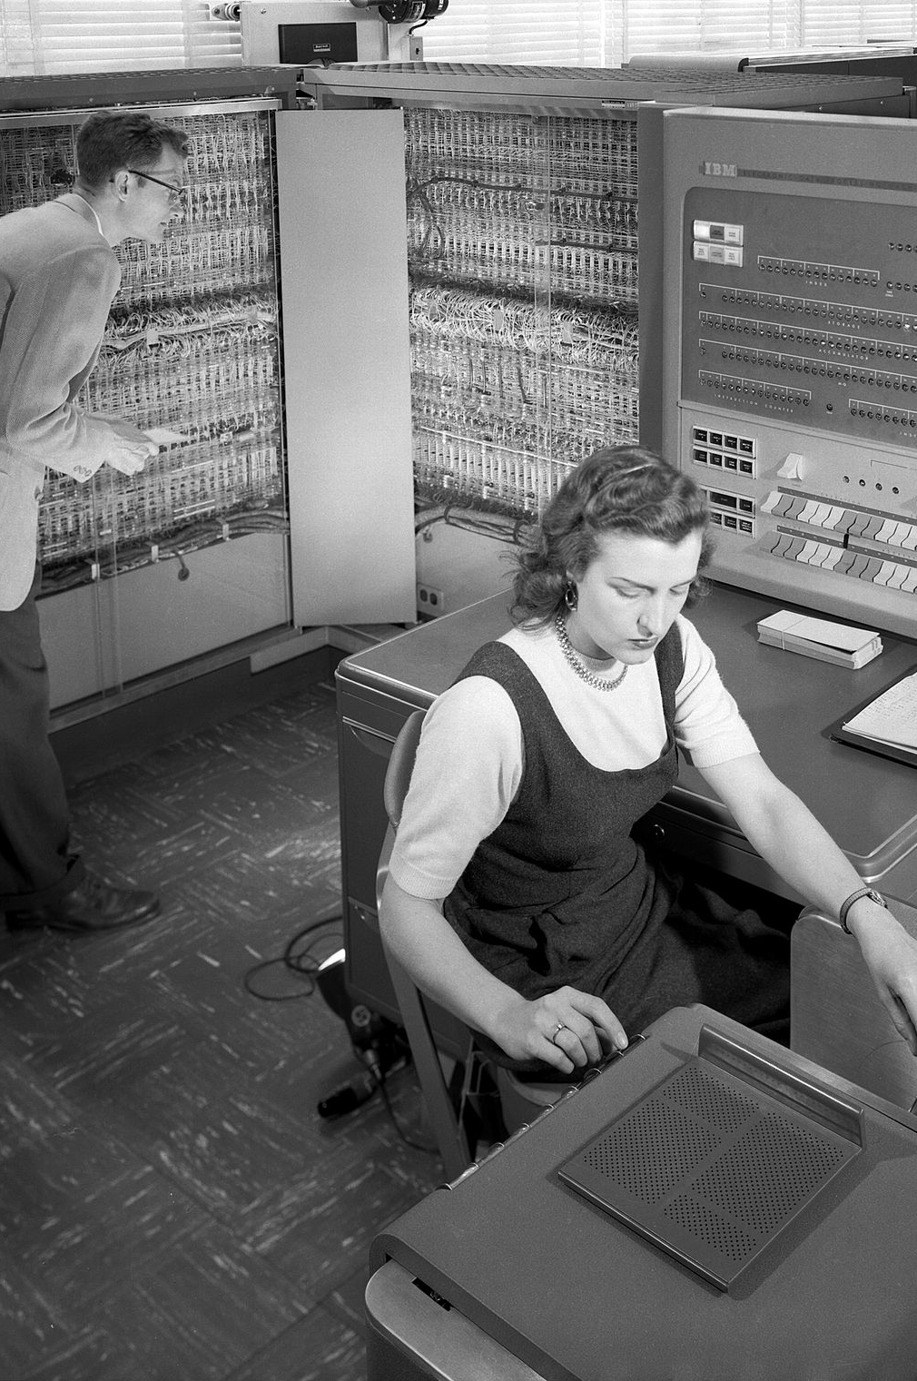

O que significa “programar” um computador
Fornecer à máquina um conjunto de instruções que indica o que você quer que ela faca.
Conceito fundamentais:
  1. Entrada
  2. Processamento
    Comandos
    Seleção
    Repetição
  3. Saída
Notes:
By NASA - Great Images in NASA Description, Public Domain, https://commons.wikimedia.org/w/index.php?curid=6455009

Slide 4
Lógica de programação
Técnica de:
Encadear pensamentos para atingir determinado objetivo.
Uma sequência de instruções que devem ser seguidas.
(algoritmo).

Slide 5
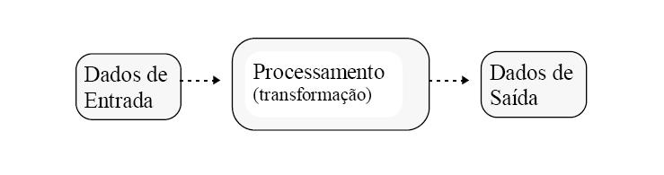
Resolução de Problemas
Através de Computadores
Processamento de dados
Programa

Slide 6
Programas
Jargão: Software x hardware
Os programas de software são espíritos que habitam as máquinas, o hardware.
Programar não é lidar com hardware.
Programar é lidar com:
- Processos, raciocínio, métodos, estratégias envolvendo artefatos abstratos.
(Abelson e Sussman)

Slide 7
- Definição de Programas:
"Programas são formulações completas de algoritmos, baseados em representações específicas de dados." [Wirth]

Slide 8
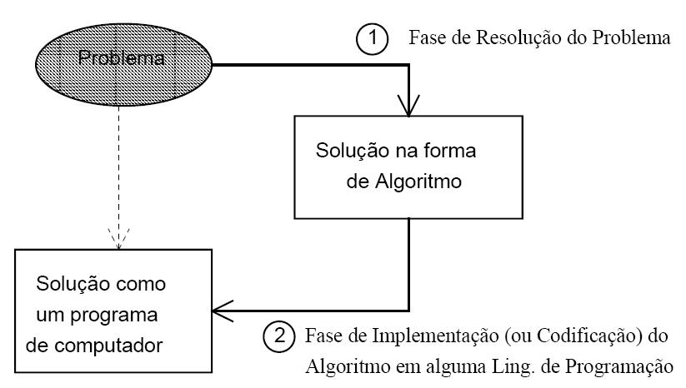
Programação
- Fases para a criação de um programa:
Entrada
Processamento
Saída

Slide 9
Exercício 3.1
1. Problema:
Calcular o valor total da compra de um produto.
2. Algoritmo:
  Passo 1: Receba o código do produto
  Passo 2: Receba o valor do produto
  Passo 3: Receba quantidade de produto
  Passo 4: Calcule o valor total da compra
  (valor do produto X quantidade de produto)
  Passo 5: Mostre o código do produto e seu valor total da compra
  3. Identifique no algoritmo acima:
  a entrada,
  o processamento e
  a saída

Slide 10
Exercício 3.1
1. Problema:
Calcular o valor total da compra de um produto.
2. Algoritmo:
  Passo 1: Receba o código do produto - entrada
  Passo 2: Receba o valor do produto - entrada
  Passo 3: Receba quantidade de produto - entrada
  Passo 4: Calcule o valor total da compra - processamento
  (valor do produto X quantidade de produto)
  Passo 5: Mostre o código do produto e seu valor total da compra - saída

Slide 11
Exercício 3.2
1. Problema:
Calcular a média aritmética final de um aluno.
O aluno realizou quatro avaliações: A1, A2, A3 e A4.
2. Responda:
  Quais são os dados de entrada?
  Qual é o processamento?
  Qual o dado de saída?
3. No próximo slide, encontre:
- A entrada,
- O processamento e
- A saída

Slide 12
Exercício 3.2
1. Problema:
Calcular a média aritmética final de um aluno.
O aluno realizou quatro avaliações: A1, A2, A3 e A4.
2. Responda:
  Quais são os dados de entrada? A1, A2, A3, A4
  Qual é o processamento? (A1+A2+A3+A4) / 4
  Qual o dado de saída? O valor da média
3. No próximo slide:
Desenvolva o algoritmo para resolver esse problema

Slide 13
Exercício 3.2
  Algoritmo:
  Receba os dados A1, A2, A3 e A4
  Calcule a média = (A1+A2+A3+A4) / 4
  Mostre o valor da média

Slide 14

Estrutura de seleção
Algoritmo para determinar se um aluno foi aprovado ou reprovado:
  Obtenha como entrada a média final do aluno.
  Se a média final foi maior ou igual a 5:
    Informe como saída que o aluno foi aprovado.
  Senão:
    Informe como saída que o aluno foi reprovado.
Esta Foto de Autor Desconhecido está licenciada em CC BY-NC

Slide 15
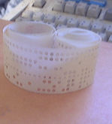
Repetição
Algoritmo para monitorar a febre de um paciente:
  Verifique a temperatura
  Enquanto a temperatura não for febre:
    Aguarde trinta minutos
    Verifique a temperatura novamente
  Ative o alarme de febre
Esta Foto de Autor Desconhecido está licenciado em CC BY-SA

Slide 16
Níveis de linguagem
Linguagem de máquina
Linguagem de alto nível

Slide 17
Processos de tradução
Compilação
Interpretação

Slide 18
Linguagens de programação
Programas são escritos em uma linguagem formal.
Cada letra e cada sinal matemático ou de pontuação têm um significado muito preciso.
Mudar qualquer um desses sinais pode, muitas vezes, mudar o sentido do programa, ou até fazê-lo parar de funcionar.

Slide 19
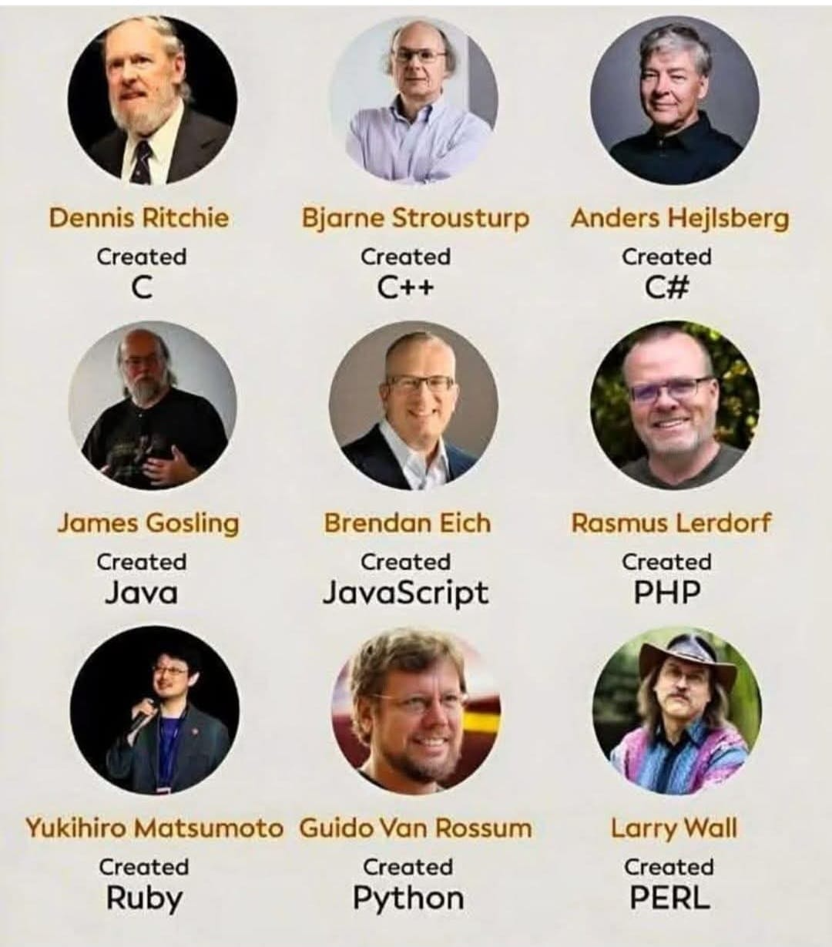
Linguagens de programação - Criadores

Slide 20
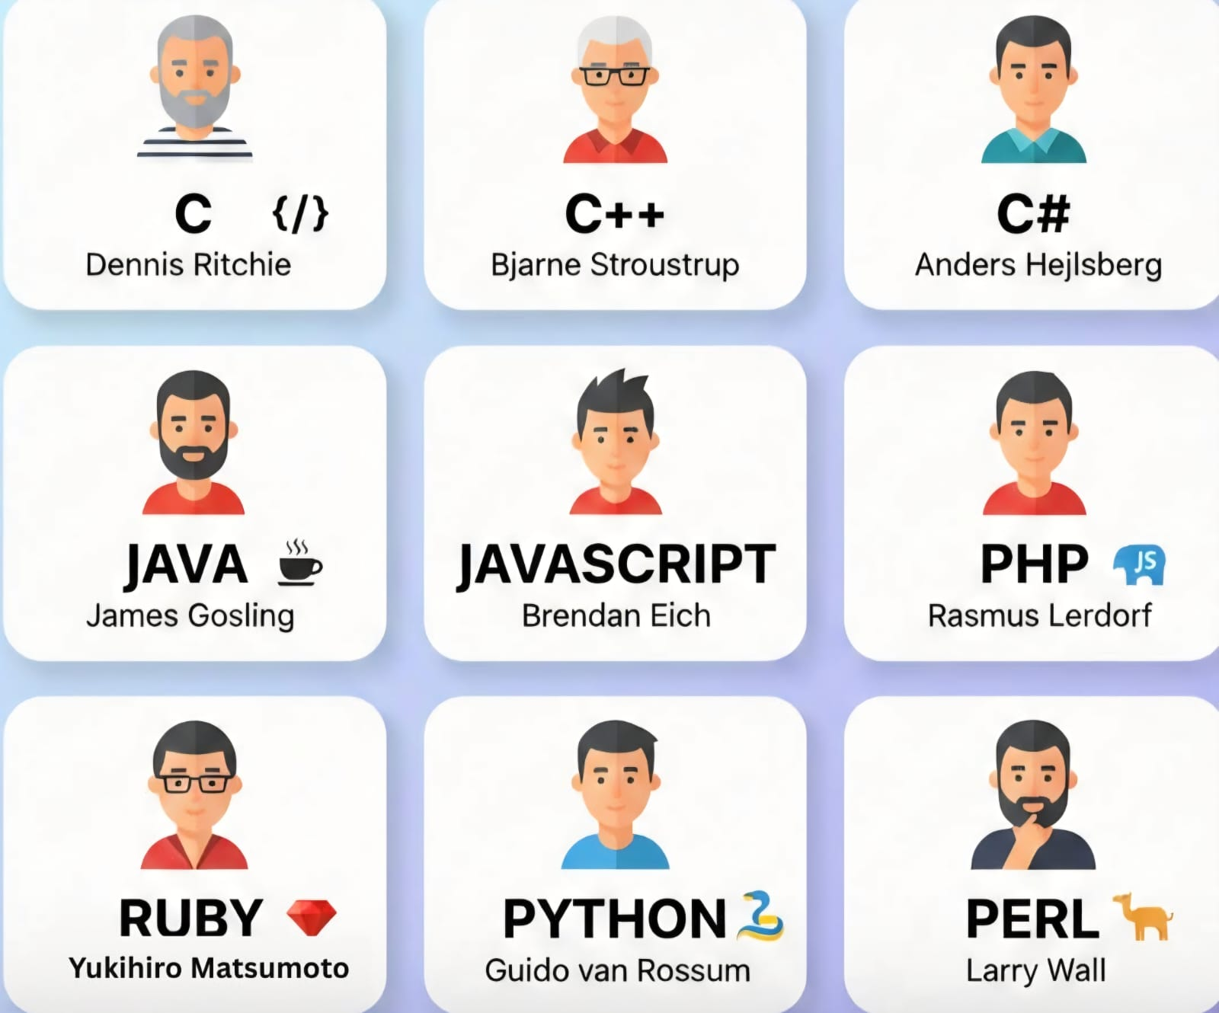
Linguagens de programação - Criadores

Slide 21
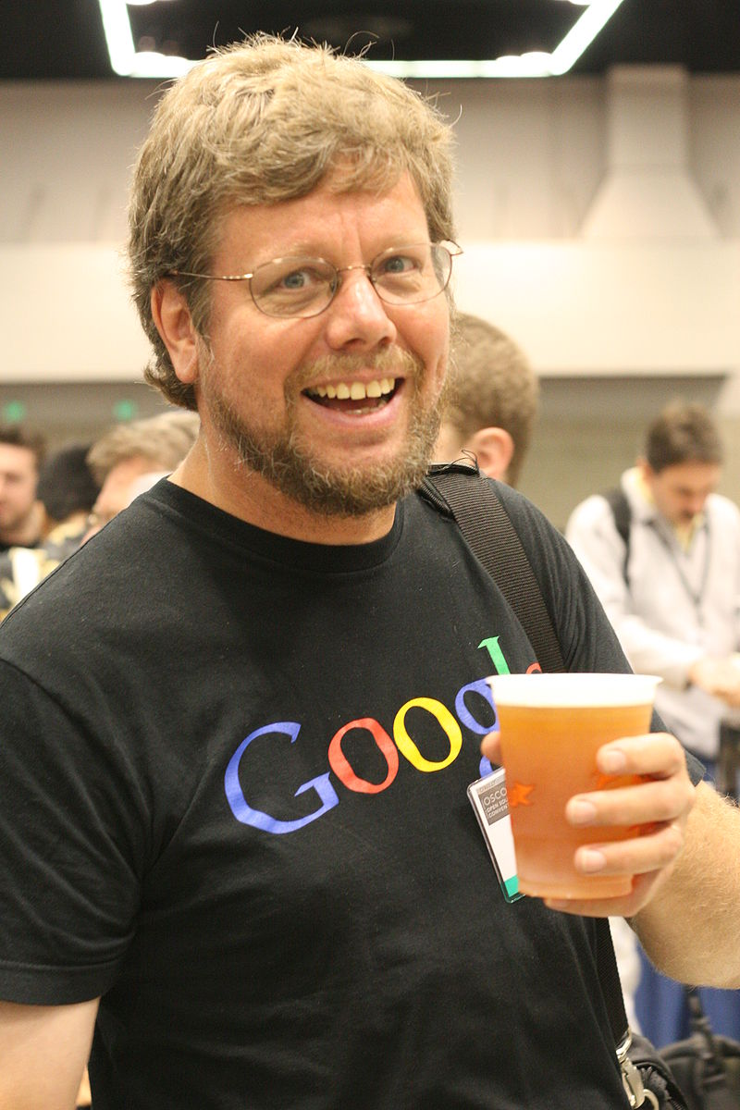
História da linguagem Python
Surgimento: 1991
Guido van Rossum
(Holanda, 1956)
Objetivo:
Simplificar o processo de programação
Preferida para ensino de programação
Notes:
By Doc Searls - 2006oscon_203.JPG, CC BY-SA 2.0, https://commons.wikimedia.org/w/index.php?curid=4974869

Slide 22
Como obter um ambiente de programação Python
IDE - Integrated Development Environment
- Ambiente de Desenvolvimento Integrado
PyCharm – IDE específico de Python
  Versão “Community” – gratuita – para profissionais
  Versão “Edu” – gratuita – para aprendizagem

Slide 23
Formas de expressar um algoritmo
1. Descrição narrativa
2. Fluxograma convencional
3. Notação de pseudocódigo
4. Linguagem de programação

Slide 24
1. Descrição narrativa
1. Qual o problema?
- Gerar o boletim de um aluno com a mensagem
“Aprovado” ou “Reprovado”
2. Solução:
  Obter as notas A e B
  Somar as duas notas
  Dividir a soma das notas por 2
  Se média >= 5
  aluno “Aprovado”
  Senão,
  aluno “Reprovado”

Slide 25
2. Fluxograma
Início
Símbolo para identificar
o início e fim
nota_a, nota_b
Entrada de dados
Média = (nota_a + nota_b) / 2
Processamento
V
Média >= 5
F
Decisão
“APROVADO”
“REPROVADO”
Impressão
Fim
Símbolo para identificar
o início e fim

Slide 26
3. Notação em pseudocódigo
Algoritmo "teste“
var
nota_a, nota_b: real
media: real
Inicio
escreva (“Digite a primeira nota: “)
leia (nota_a)
escreva (“Digite a segunda nota: “)
leia (nota_b)
media <- (nota_a + nota_b) / 2
se media >= 5 entao
escreva ("Aprovado")
senao
escreva ("Reprovado")
fimse
Fimalgoritmo

Slide 27
Exercício 3.4 - Represente utilizando fluxograma
  - Algoritmo:
  Receba o código da peça
  Receba o valor da peça
  Receba quantidade de peças
  Calcule o valor total da peça
  (valor da peça X quantidade de peça)
  Mostre o código da peça e seu valor total

Slide 28
Fluxograma
Início
Codigo peça,
valor peça,
Quant peças
Valor total da peça= (valor peça x quant pecas)
Valor total da
peca
Fim

Slide 29
Exercício 3.5 - Represente utilizando fluxograma
Receba P1
Receba P2
Receba P3
Receba P4
Some todas as notas e divida o resultado por 4
Mostre o resultado da divisão

Slide 30
Fluxograma
Início
P1,P2,P3,P4
Media= (P1+P2+P3+P4) / 4
media
Fim

Slide 31
Exercício 3.6 - Represente utilizando fluxograma
Faca um algoritmo para receber dois números e somar os dois números.
Multiplique o resultado da soma pelo primeiro número e exiba o resultado da multiplicação em tela.

Slide 32
Fluxograma
Início
Num1, Num2
SOMA= Num1+Num2
RESULTADO= SOMA* Num1
RESULTADO
Fim

Slide 33
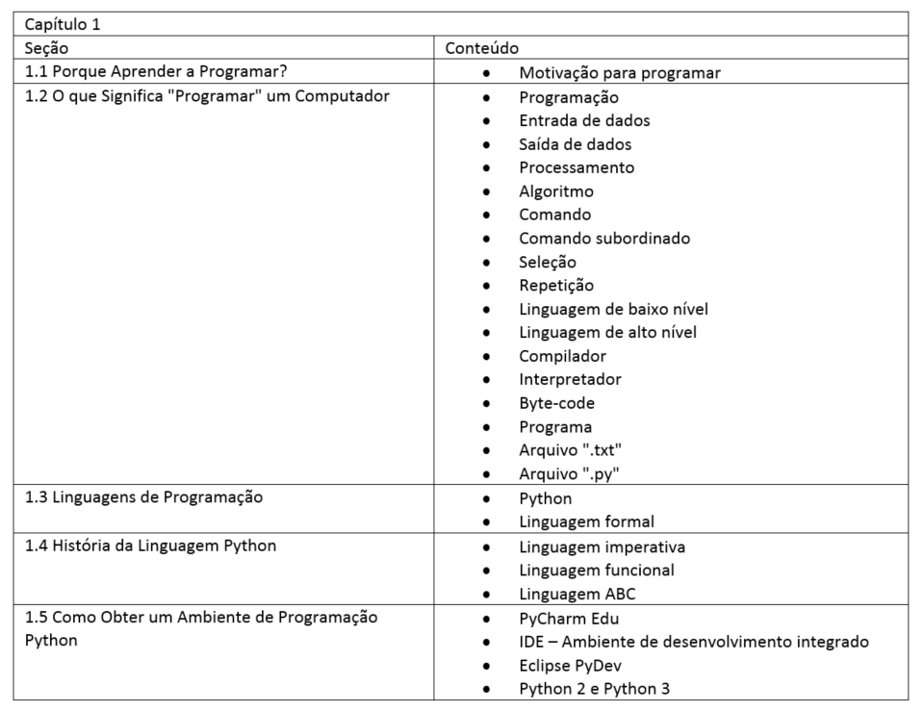
Tópicos vistos neste capítulo

Slide 34

Referências
Bibliografia
WAZLAWICK, Raul Sidnei. Introdução a algoritmos e programação com Python: uma abordagem dirigida por testes. Rio de Janeiro: Elsevier, 2018.
MINHA BIBLIOTECA
Obs.:
O livro consta da biblioteca digital do CEUB
Na plataforma MINHA BIBLIOTECA
Acesse pelo Espaço Aluno
Material do capítulo 1 do livro

